Slide 1
| Paper Review |
[A7] MobileNetV2: Inverted Residuals and Linear Bottlenecks
Mark Sandler, Andrew Howard, Menglong Zhu, Andrey Zhmoginov, Liang-Chieh Chen
The IEEE Conference on Computer Vision and Pattern Recognition (CVPR), 2018, pp. 4510-4520
2023.10.07 ~ 2023.10.13
Hyungseop Lee
Department of Embedded Systems Engineering, INU

Slide 2
Outline
Related Work
왜 작은 computing 환경에서 Depthwise Separable Convolution이 적합한가?
왜 MobileNetV2이 MobileNetV1보다 더 좋은 성능을 보이는가?
Linear Bottlenecks
Expansion layer
Inverted Residuals
Model Architecture
Parameter count for bottleneck convolution
Implementation Notes
Experiments
Ablation Study
Conclusion and future work
My conclusion

Slide 3
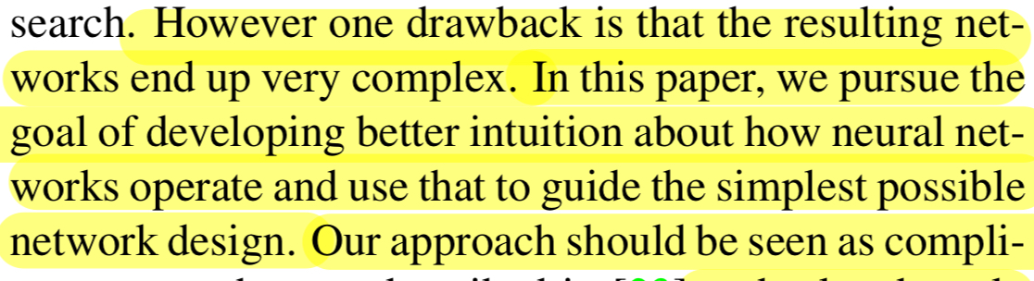
Related Work
최근 accuracy와 performance 사이에 최적의 balance를 위한 deep neural architecture를 tuning하는 연구가 활발히 이루어지고 있음.
AlexNet, VGGNet, GoogLeNet, ResNet과 같은 manual architecture search 뿐만 아니라
hyper-parameter optimization method, network pruning, connectivity learning, genetic algorithm, reinforcement learning 등 활발한 연구.
하지만 한가지 단점으로, 결과적인 network가 결국 매우 복잡해진다는 것.
그래서 이 논문에서, MobileNetV1에 기초하여 간단하고 성능 향상을 위한 특별한 operator가 필요하지 않은 network design을 소개.

Slide 4
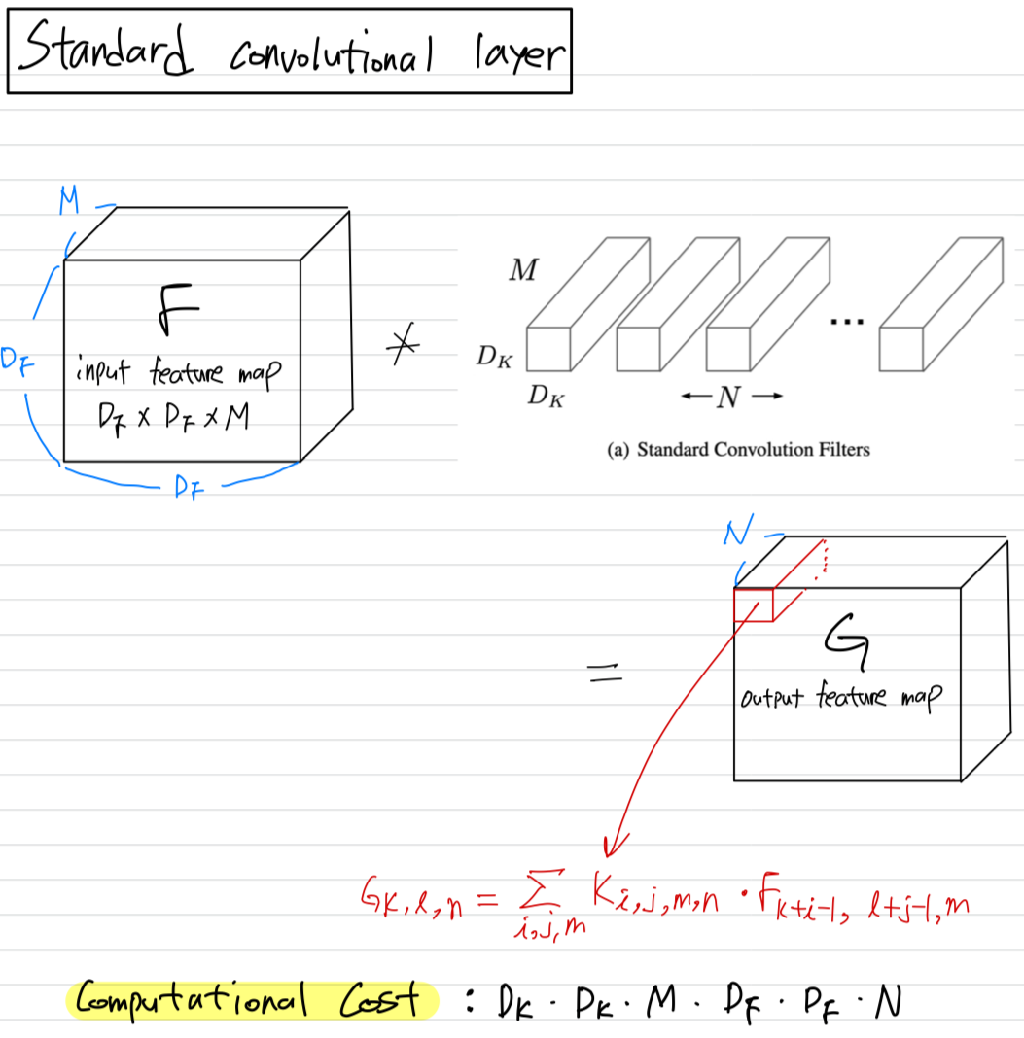
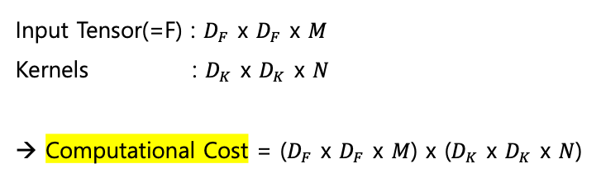
왜 작은 computing 환경에서 Depthwise Separable Convolution이 적합한가?
Depthwise Separable Convolution은 많은 efficient neural network architecture들의 핵심적인 building block.
MobileNetV1에서 Depthwise Separable Convolution을 사용하였고, MobileNetV2에서도 똑같이 사용할 것임.
Standard Convolutional Layer의 Computational Cost?
Input Tensor(=F) : $D_{F}$ x $D_{F}$ x $M$
Kernels : $D_{K}$ x $D_{K}$ x $N$
→ Computational Cost = ($D_{F}$ x $D_{F}$ x $M$) x ($D_{K}$ x $D_{K}$ x $N$)

Slide 5
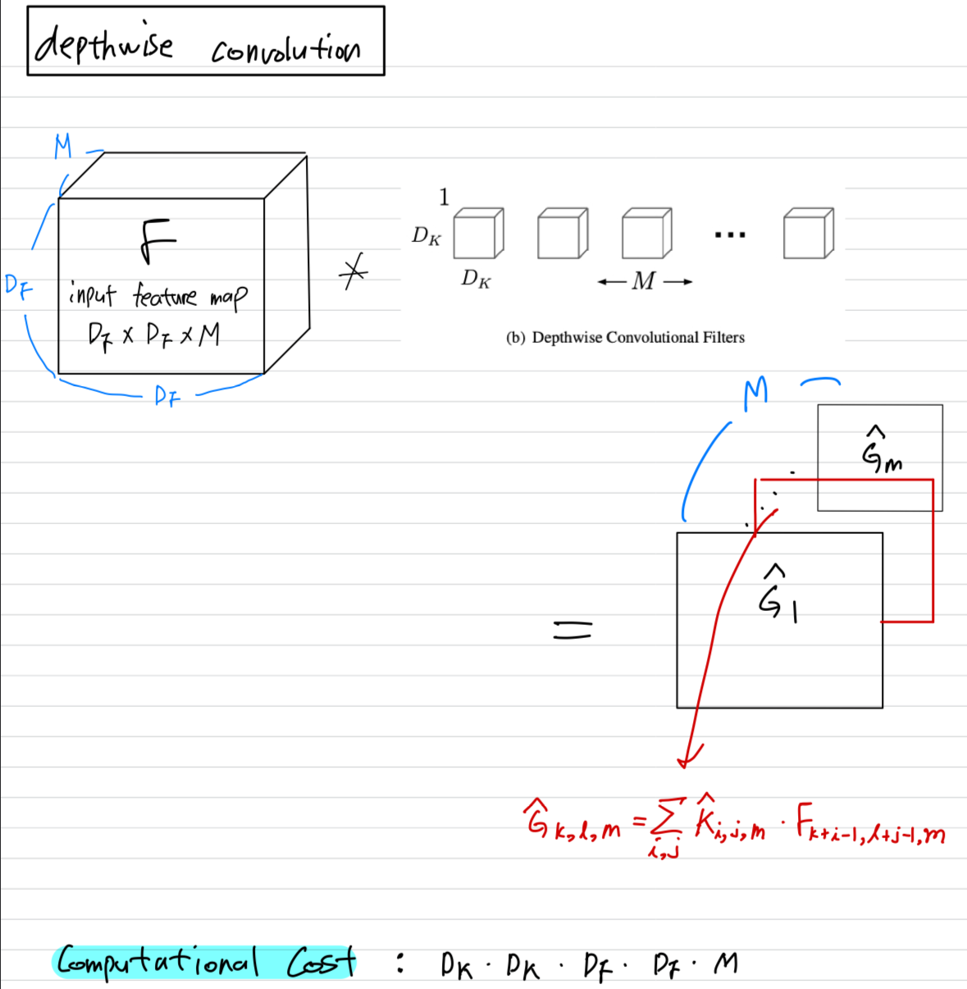
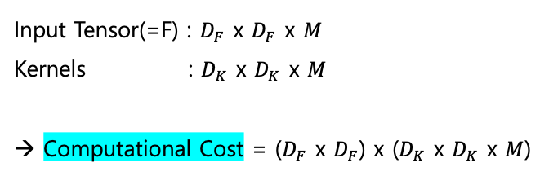
왜 작은 computing 환경에서 Depthwise Separable Convolution이 적합한가?
Depthwise Separable Convolution은 1. depthwise convolution, 2. pointwise convolution 로 이루어짐.
Depthwise Convolution : depthwise로 single convolutional filter를 적용하여 lightweight filtering 수행.
Input Tensor(=F) : $D_{F}$ x $D_{F}$ x $M$
Kernels : $D_{K}$ x $D_{K}$ x $M$
→ Computational Cost = ($D_{F}$ x $D_{F}$) x ($D_{K}$ x $D_{K}$ x $M$)

Slide 6
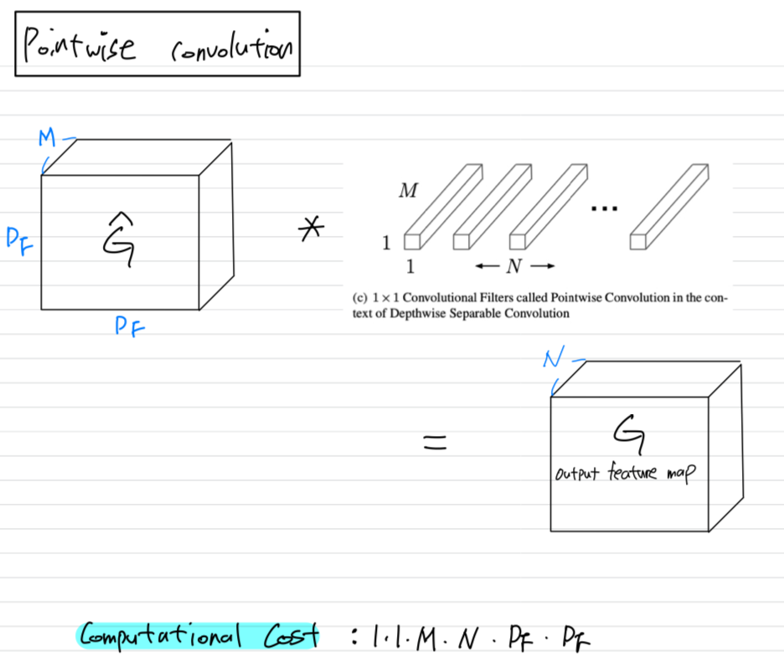
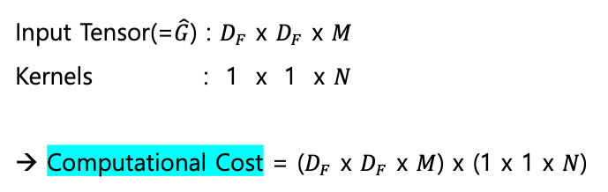
왜 작은 computing 환경에서 Depthwise Separable Convolution이 적합한가?
Depthwise Separable Convolution은 1. depthwise convolution, 2. pointwise convolution 로 이루어짐.
2. Pointwise Convolution : 1x1 convolution to combine the outputs (뒤에서 다루지만, V2에서는 Linear combination computing = ReLU 사용 안함)
Input Tensor(=$\hat{G}$) : $D_{F}$ x $D_{F}$ x $M$
Kernels : 1 x 1 x $N$
→ Computational Cost = ($D_{F}$ x $D_{F}$ x $M$) x (1 x 1 x $N$)

Slide 7
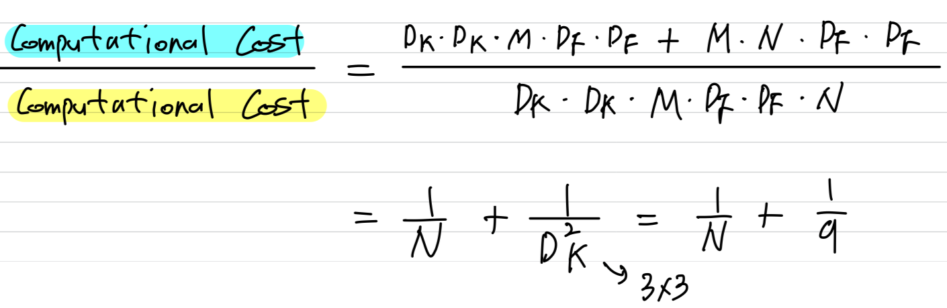
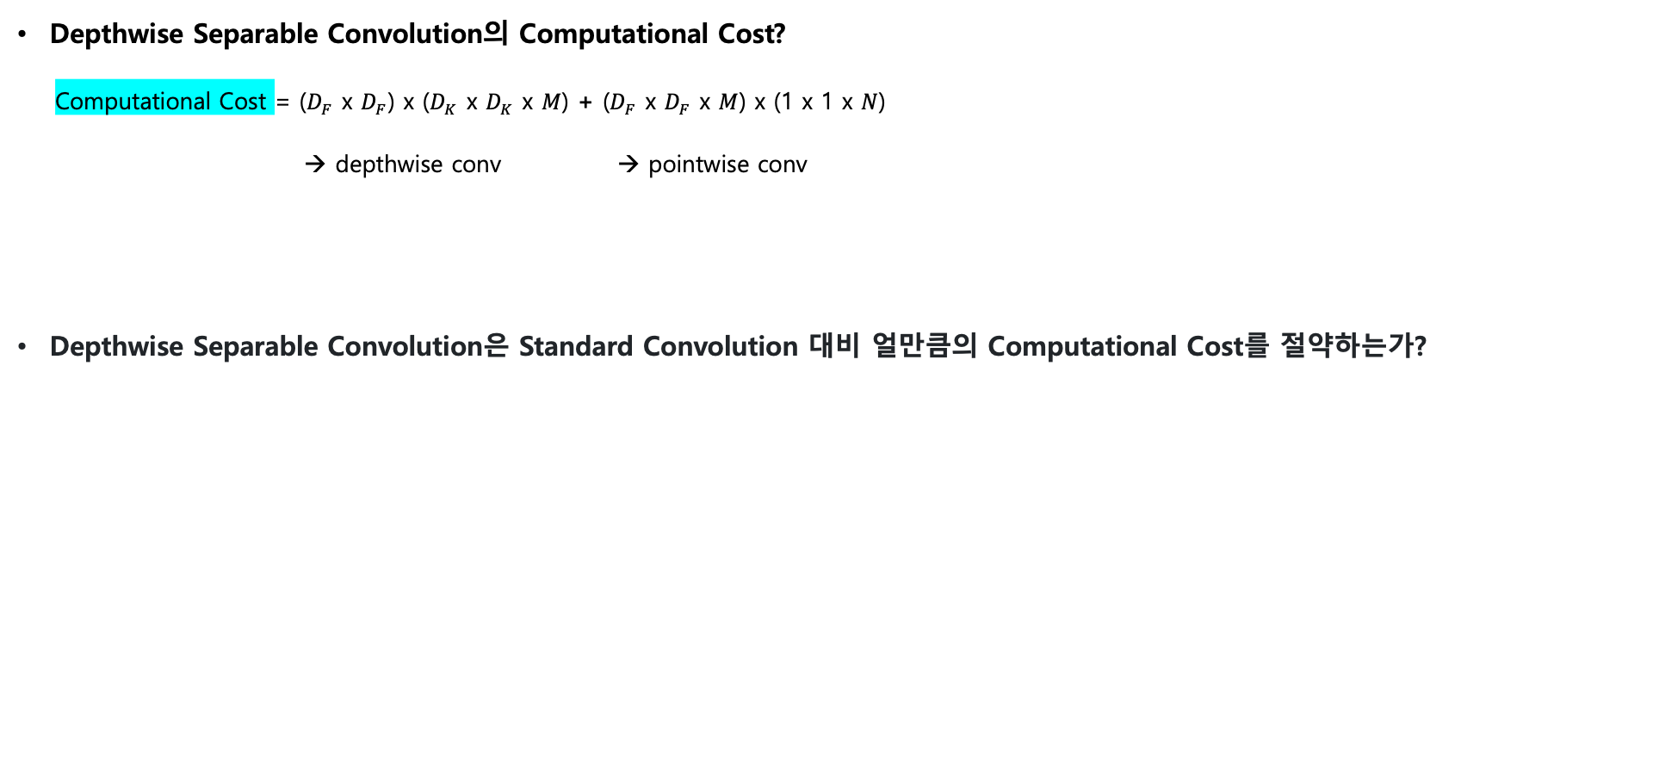
왜 작은 computing 환경에서 Depthwise Separable Convolution이 적합한가?
Depthwise Separable Convolution의 Computational Cost?
Computational Cost = ($D_{F}$ x $D_{F}$) x ($D_{K}$ x $D_{K}$ x $M$) + ($D_{F}$ x $D_{F}$ x $M$) x (1 x 1 x $N$)
→ depthwise conv → pointwise conv
Depthwise Separable Convolution은 Standard Convolution 대비 얼만큼의 Computational Cost를 절약하는가?

Slide 8
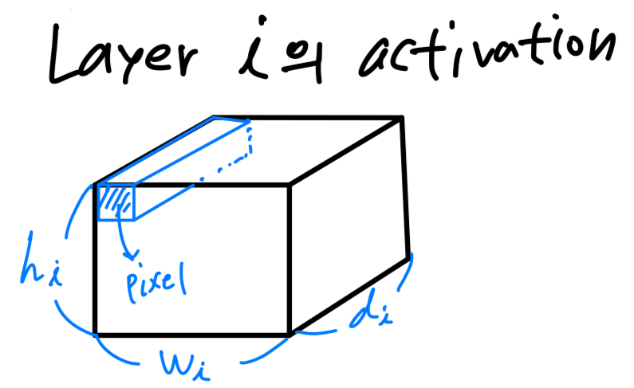
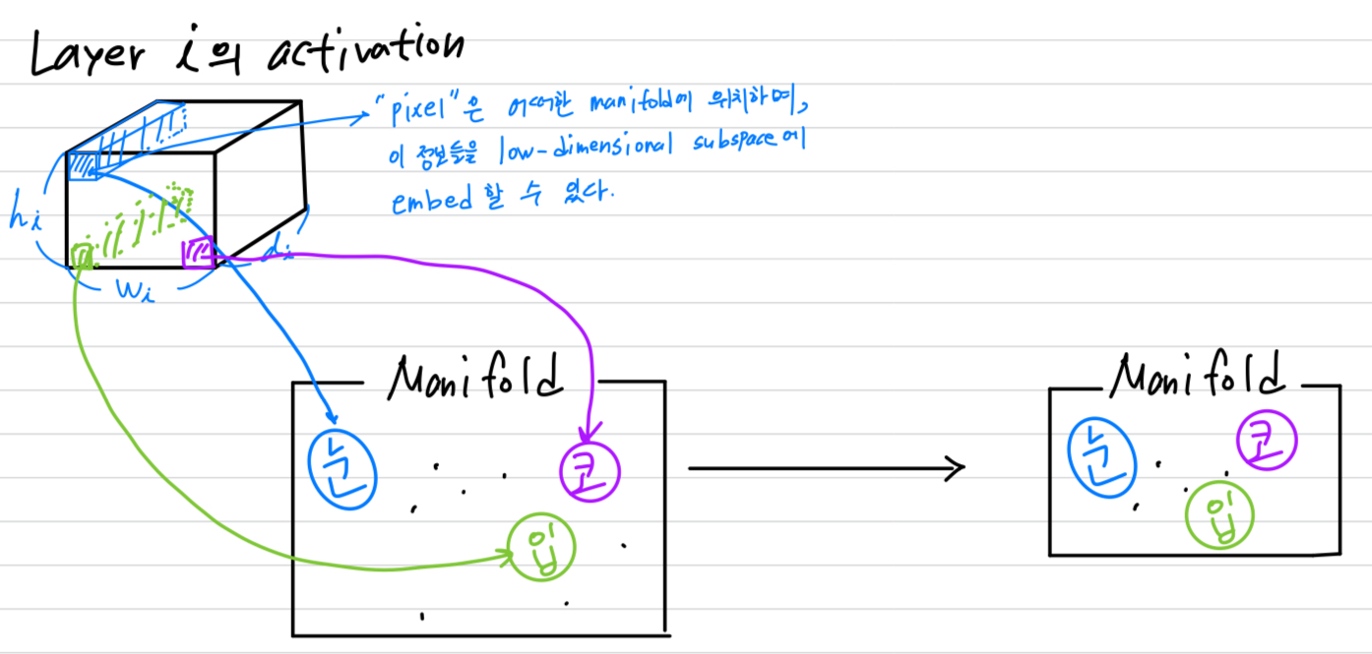
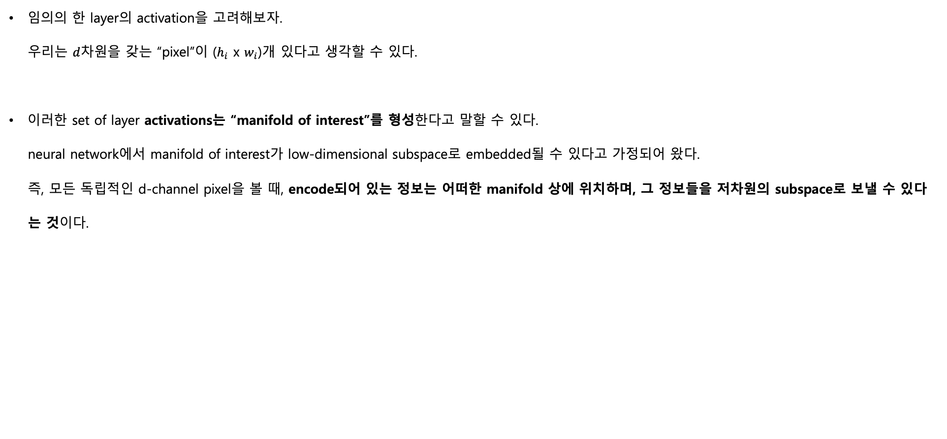
왜 MobileNetV2가 MobileNetV1보다 더 좋은 성능을 보이는가? Linear Bottlenecks
임의의 한 layer의 activation을 고려해보자.
우리는 $d$차원을 갖는 “pixel”이 ($h_{i}$ x $w_{i}$)개 있다고 생각할 수 있다.
이러한 set of layer activations는 “manifold of interest”를 형성한다고 말할 수 있다.
neural network에서 manifold of interest가 low-dimensional subspace로 embedded될 수 있다고 가정되어 왔다.
즉, 모든 독립적인 d-channel pixel을 볼 때, encode되어 있는 정보는 어떠한 manifold 상에 위치하며, 그 정보들을 저차원의 subspace로 보낼 수 있다
는 것이다.

Slide 9
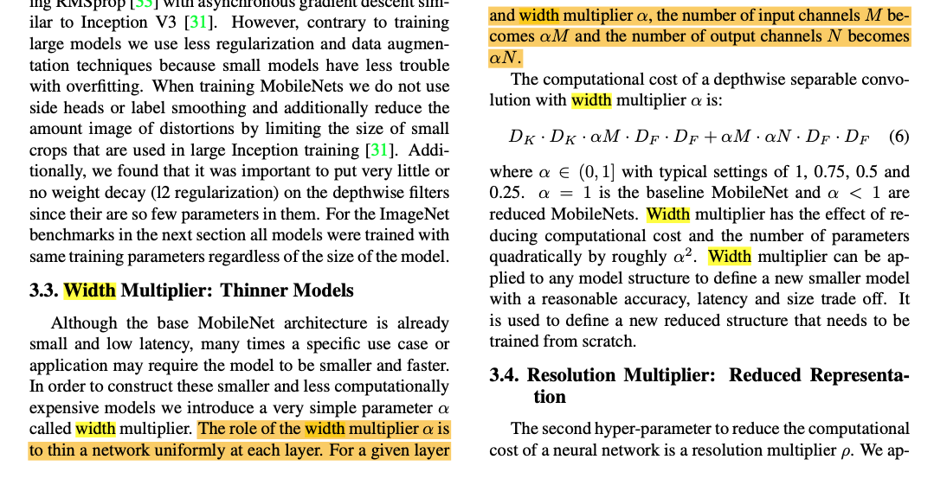
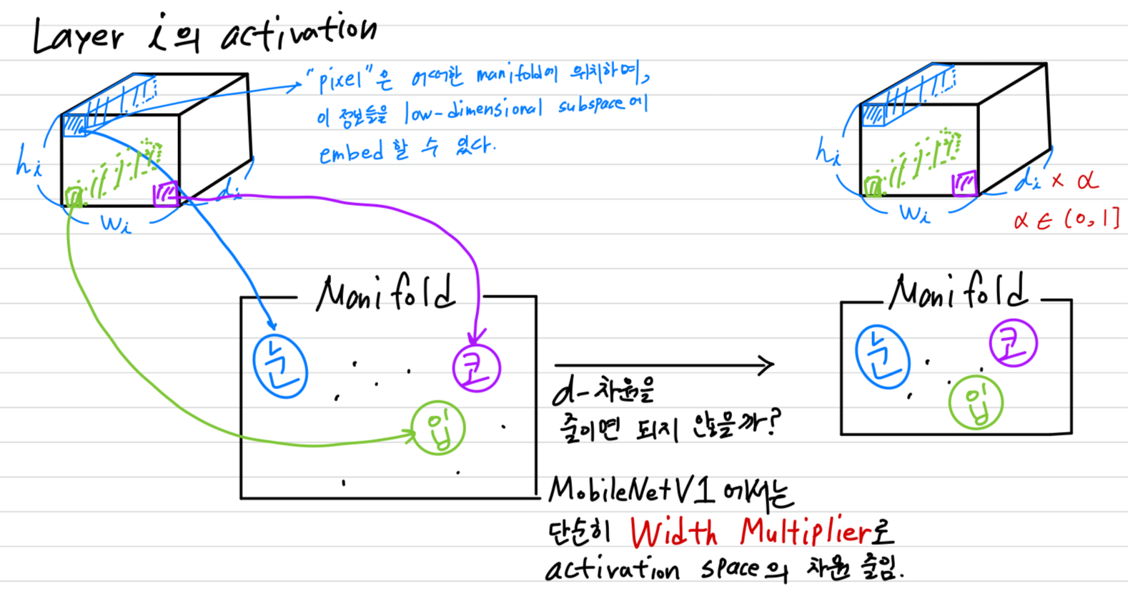
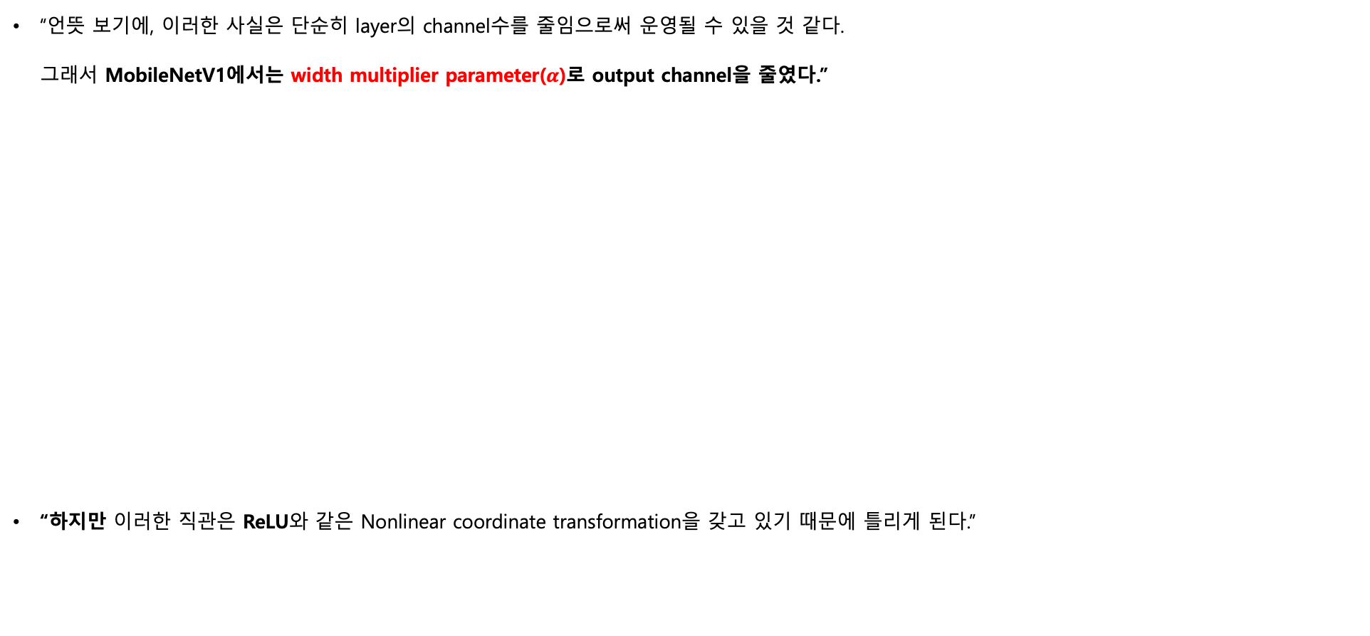
왜 MobileNetV2가 MobileNetV1보다 더 좋은 성능을 보이는가? Linear Bottlenecks
“언뜻 보기에, 이러한 사실은 단순히 layer의 channel수를 줄임으로써 운영될 수 있을 것 같다.
그래서 MobileNetV1에서는 width multiplier parameter($α$)로 output channel을 줄였다.”
“하지만 이러한 직관은 ReLU와 같은 Nonlinear coordinate transformation을 갖고 있기 때문에 틀리게 된다.”

Slide 10
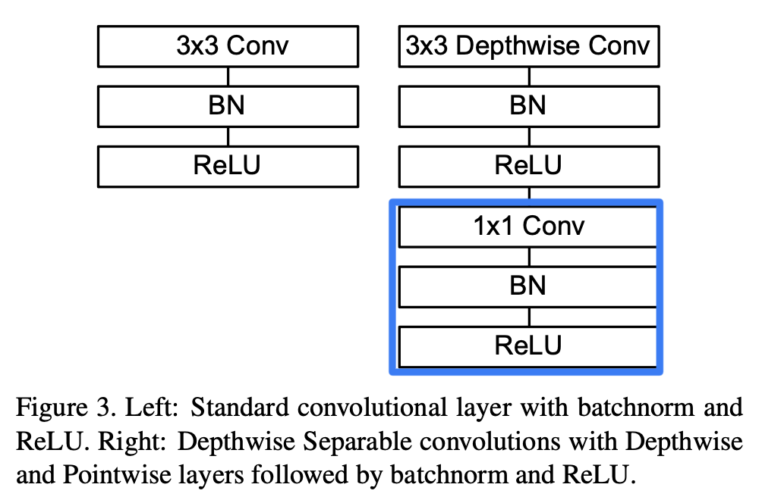
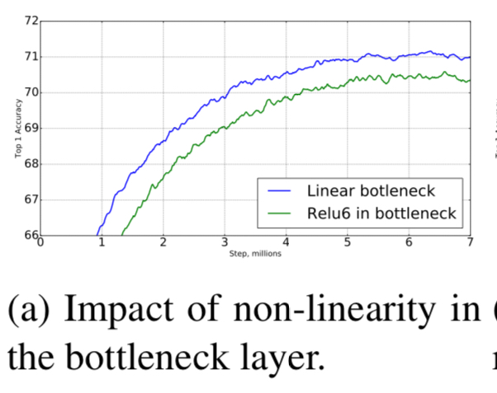
왜 MobileNetV2가 MobileNetV1보다 더 좋은 성능을 보이는가? Linear Bottlenecks
“Pointwise Convolution에서 ReLU가 channel을 붕괴시키면, 해당 channel에 대한 정보가 손실된다.”
→ 따라서 MobileNetV2의 pointwise convolution에서는 ReLU를 거치지 않고 Linear 연산만 수행한다.

Slide 11
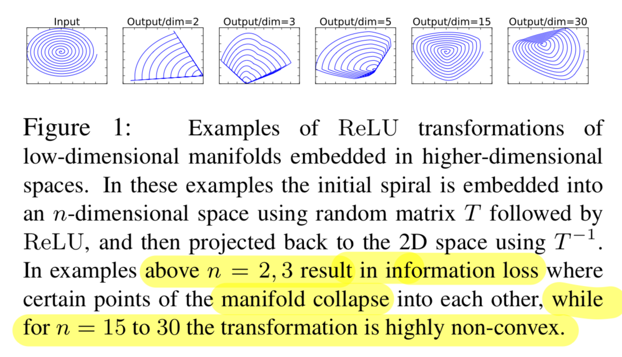
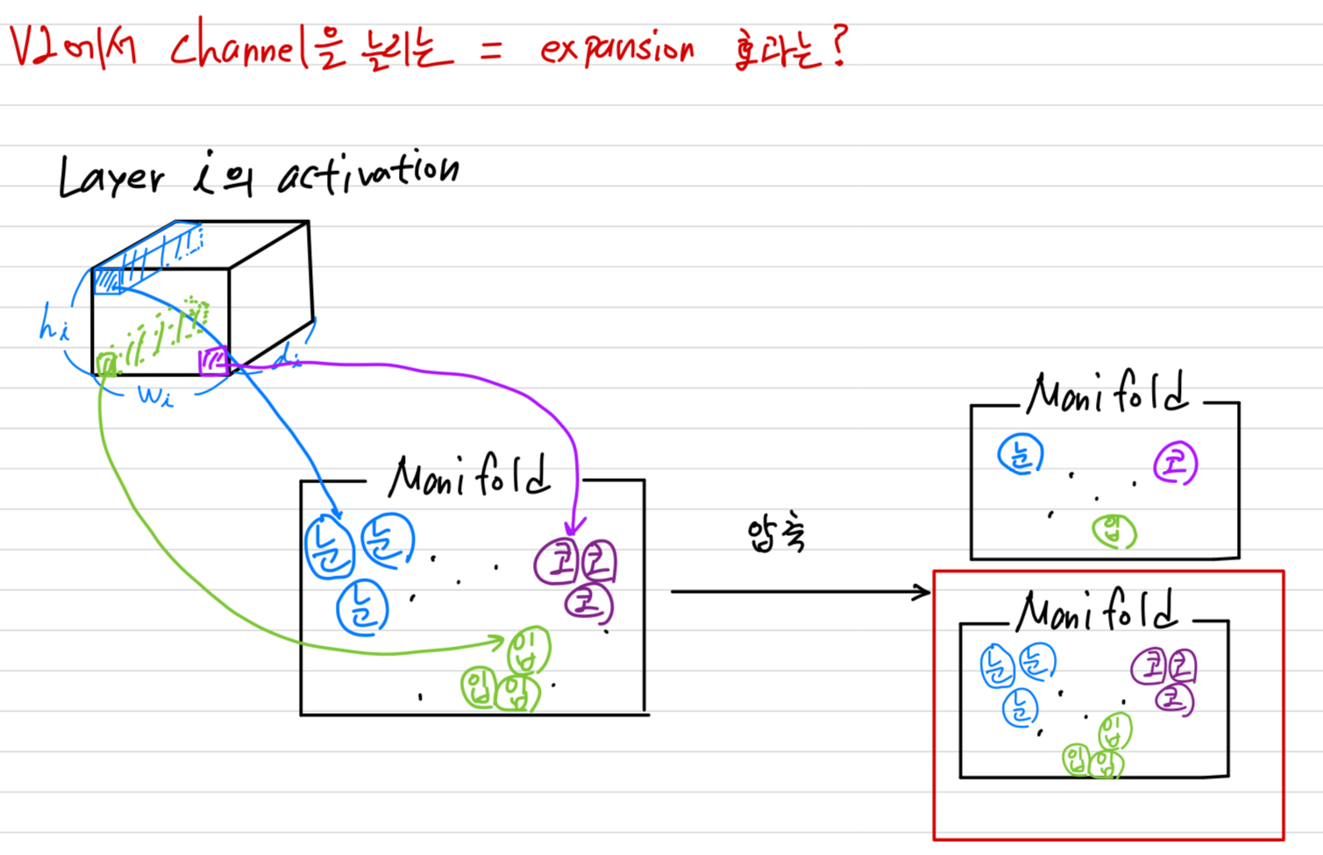
왜 MobileNetV2가 MobileNetV1보다 더 좋은 성능을 보이는가? Expansion layer
“ReLU연산 후 activation의 channel이 많다면, activation manifold에는 다른 channel의 정보가 계속해서 보존될 수 있는 구조가 된다”
Figure 1에서 출력 channel이 작은 경우에 정보가 손실되고, 클수록 정보를 보존한다는 것을 보임.
따라서 MobileNetV2에서, depthwise convolution을 하기 전에 expansion layer를 추가하여 channel을 늘렸다.

Slide 12
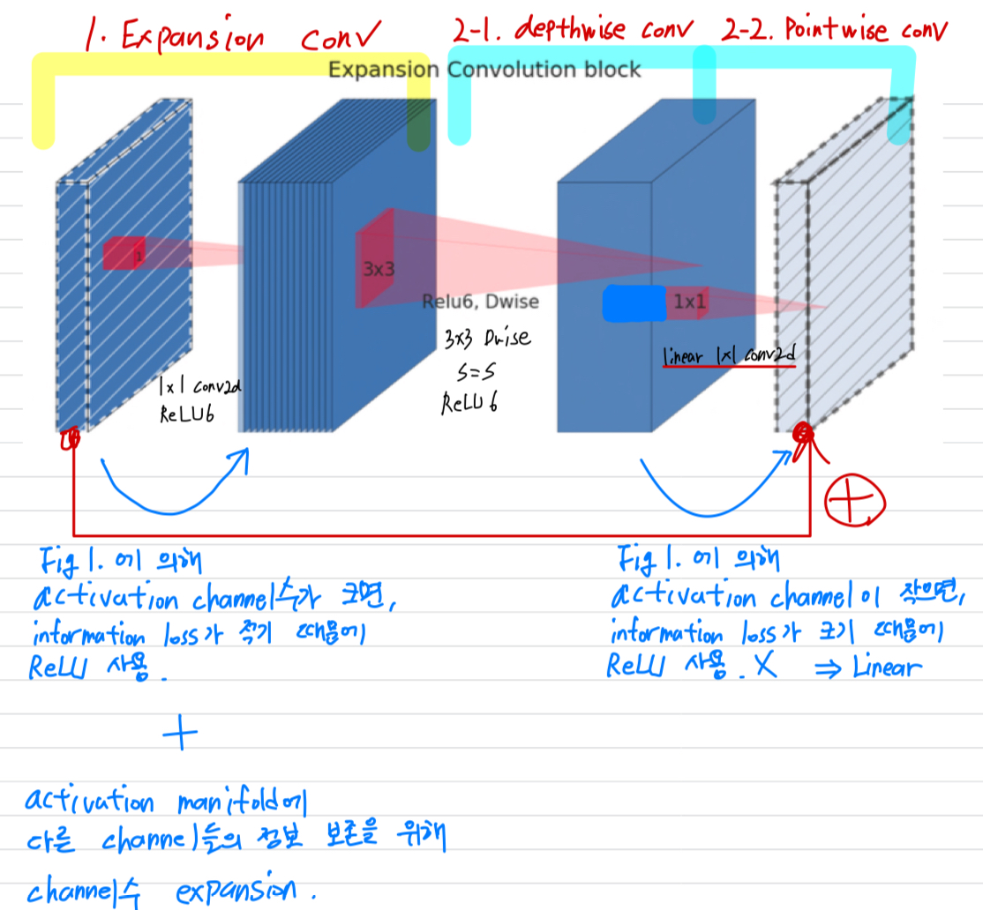
Inverted Residuals
MobileNetV2의 Residual block은 expansion convolution과 pointwise convolution을 갖기 때문에 기존의 residual block과는 다른 모습.
기존의 residual block : wide → narrow → wide
Inverted residual block : narrow → wide → narrow
Expansion convolution에 의한 narrow → wide
Pointwise convolution에 의한 wide → narrow

Slide 13
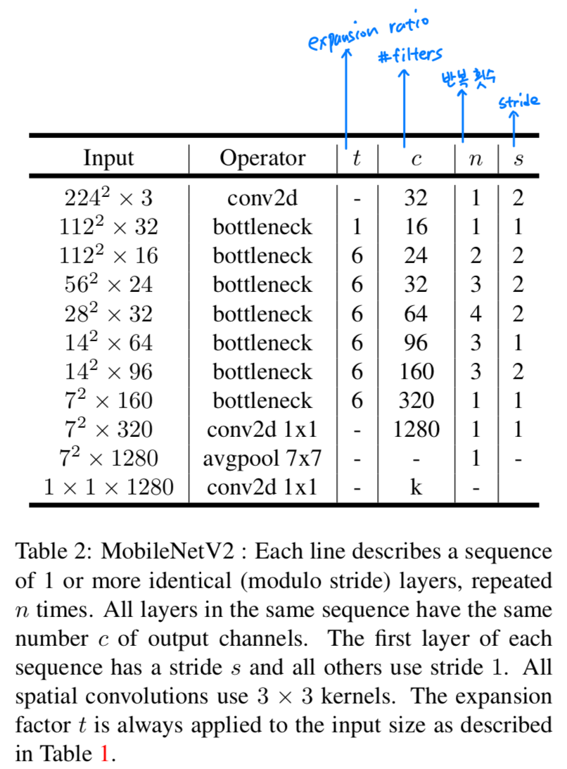
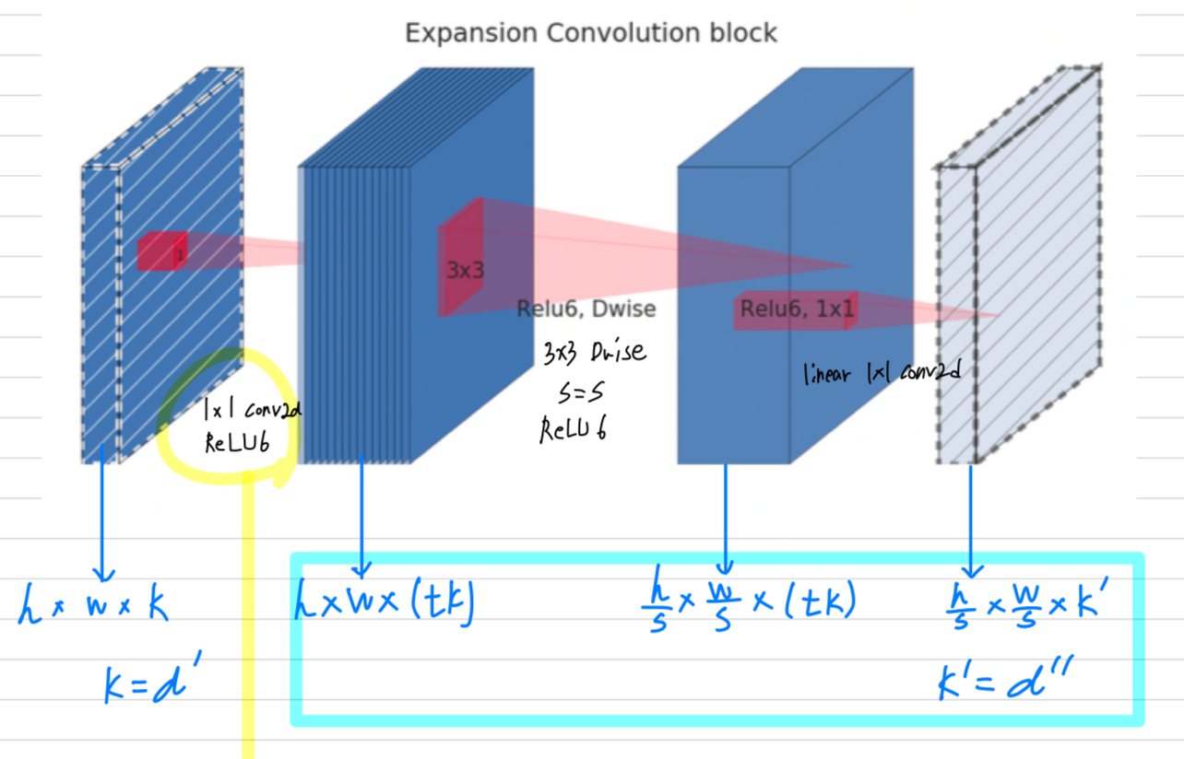
Model Architecture

Slide 14
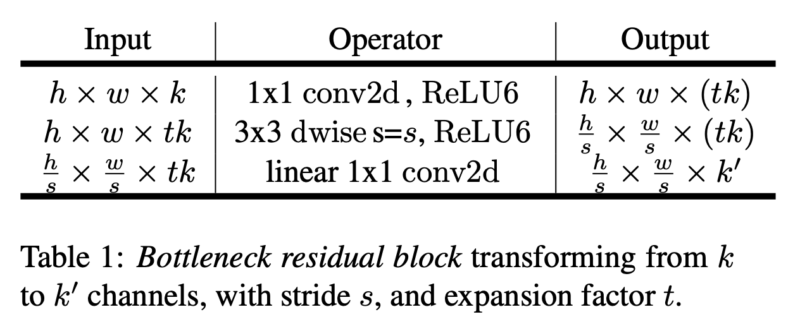
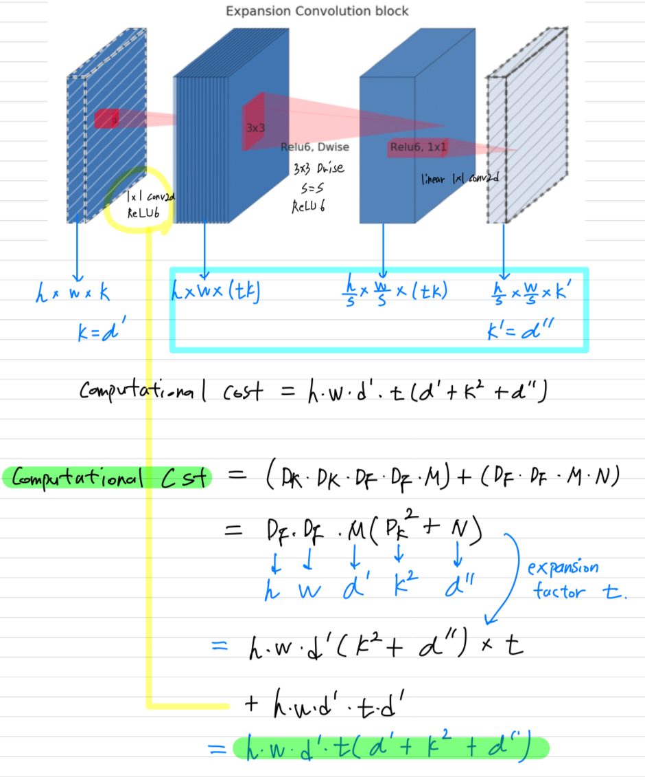
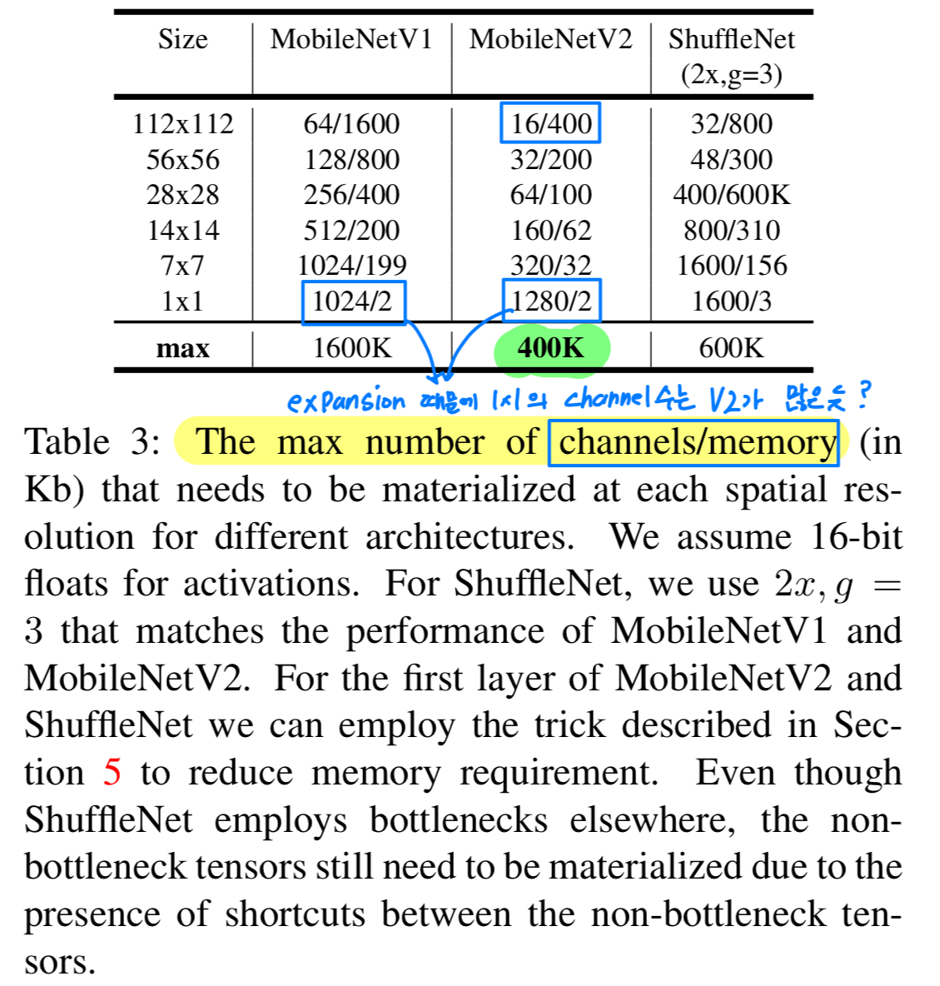
parameter count for bottleneck convolution
MobileNetV2의 Residual block은 expansion convolution과 pointwise convolution을 갖기 때문에 기존의 residual block과는 다른 모습.

Slide 15
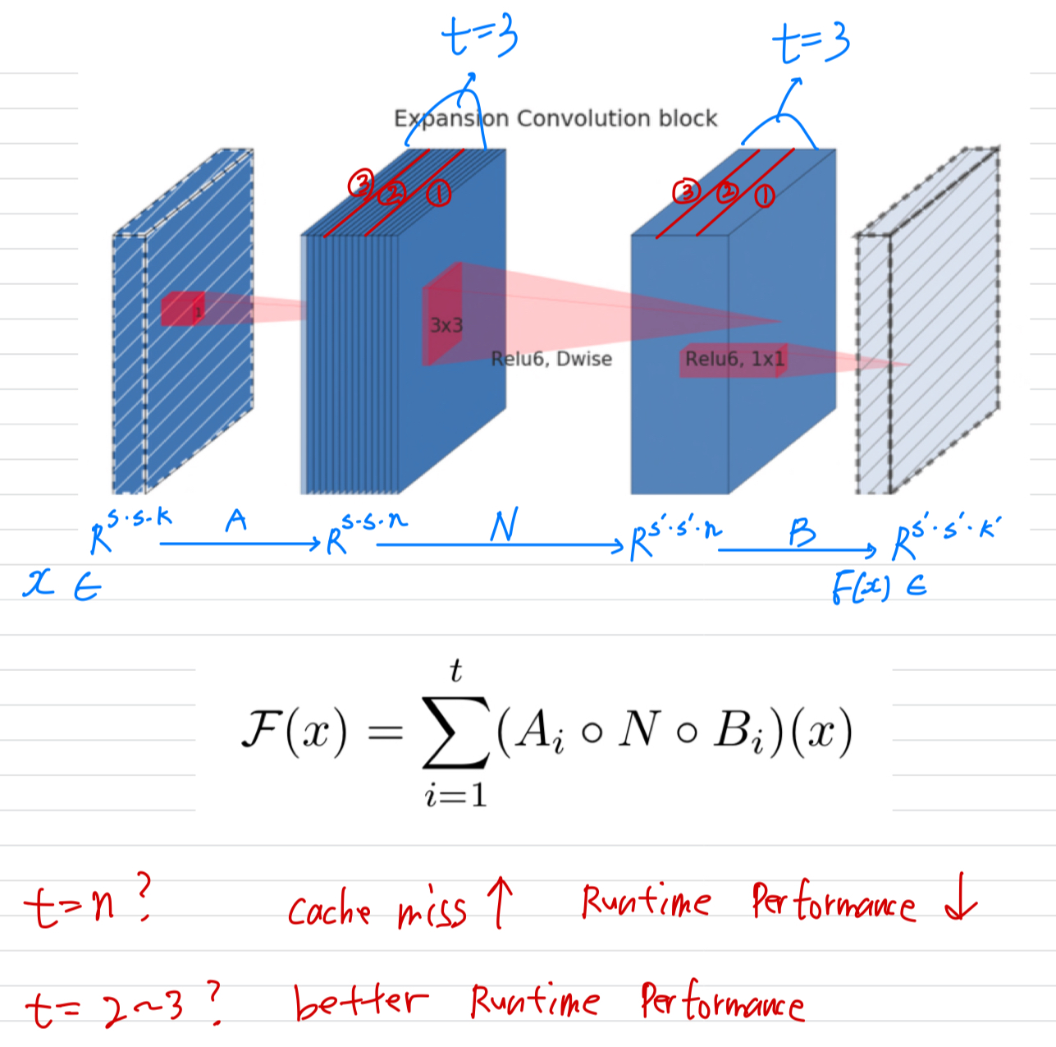
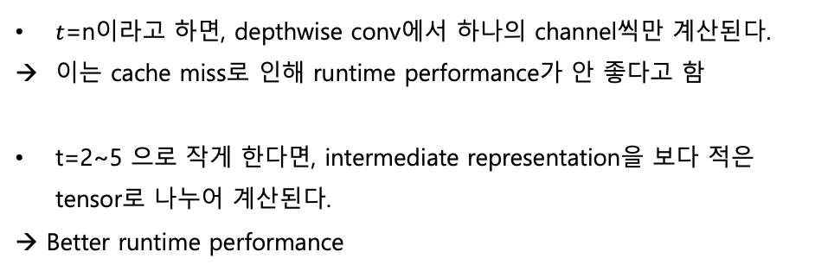
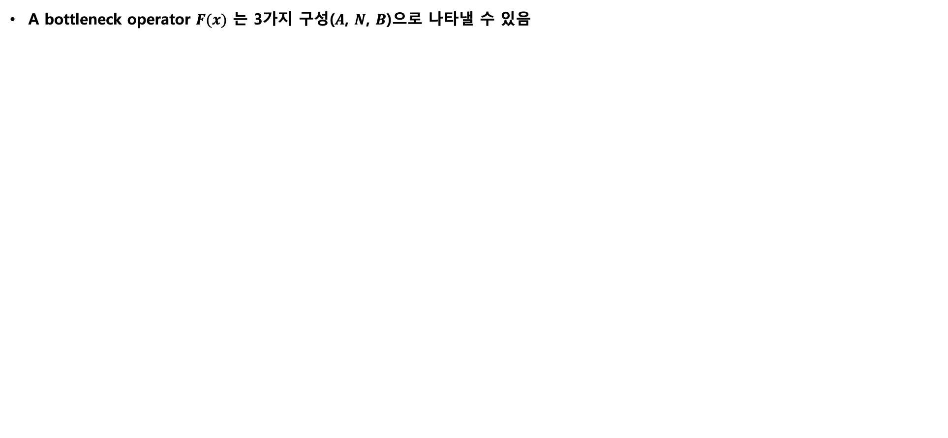
Implementation Notes – Memory Efficient Inference
A bottleneck operator $F(x)$ 는 3가지 구성($A$, $N$, $B$)으로 나타낼 수 있음
$t$=n이라고 하면, depthwise conv에서 하나의 channel씩만 계산된다.
이는 cache miss로 인해 runtime performance가 안 좋다고 함
t=2~5 으로 작게 한다면, intermediate representation을 보다 적은 tensor로 나누어 계산된다.
→ Better runtime performance

Slide 16
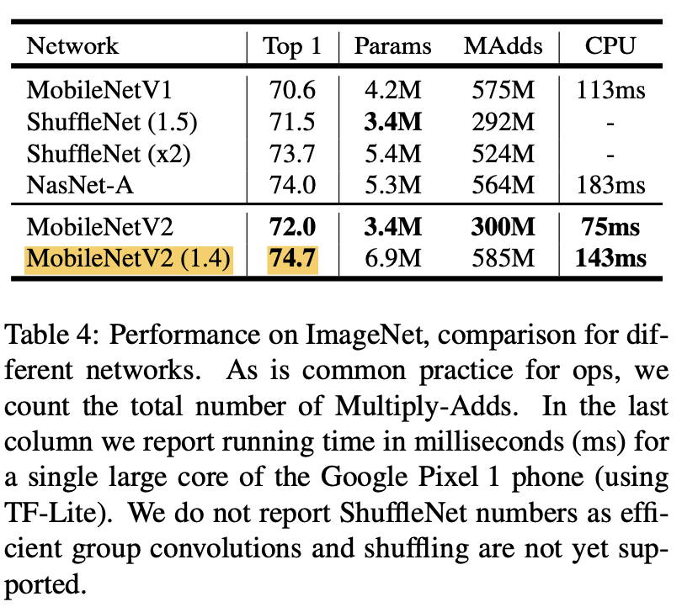
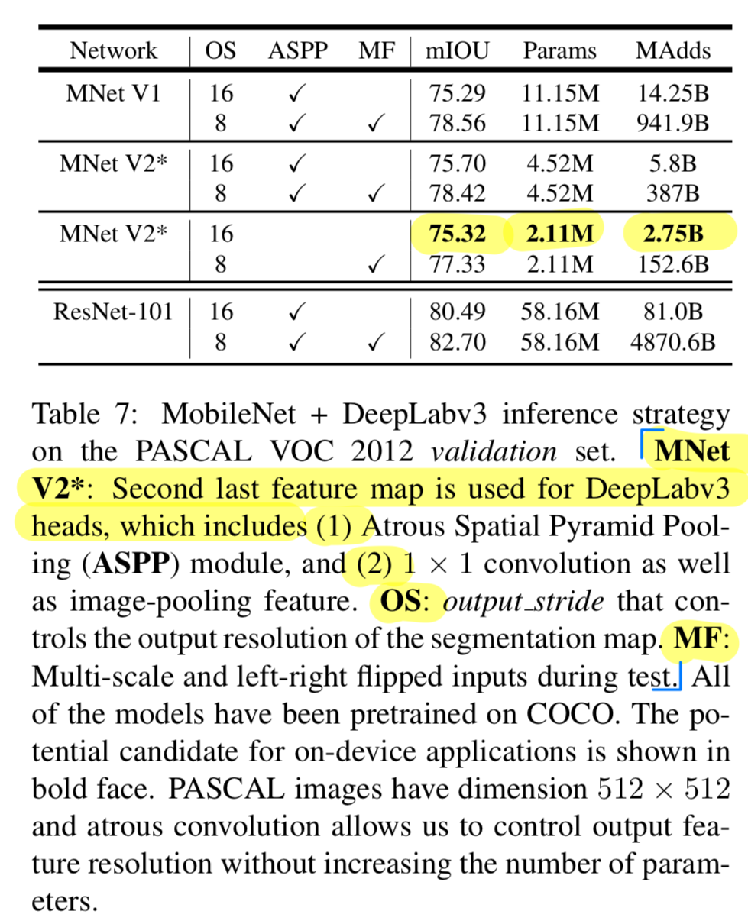
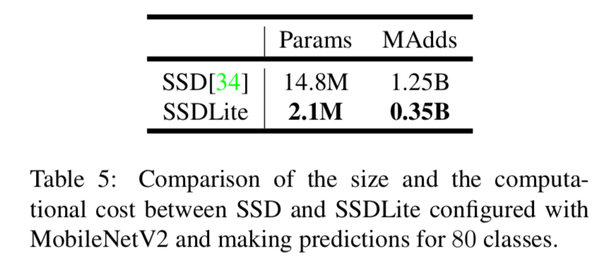
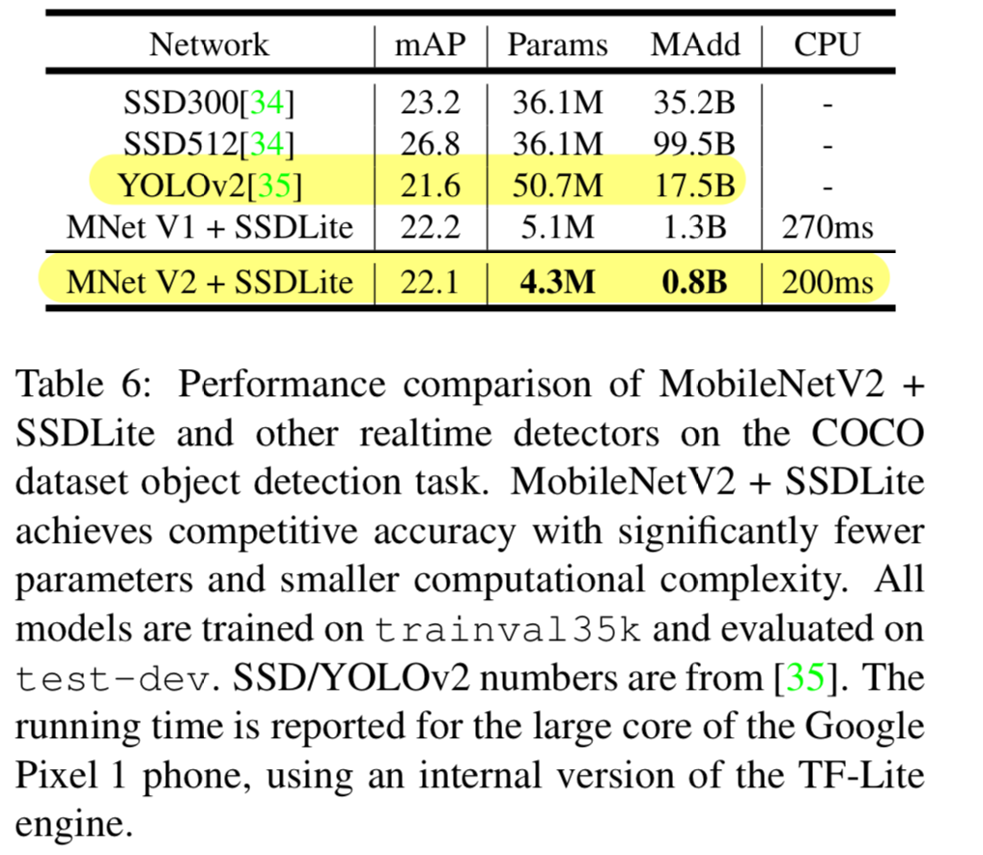
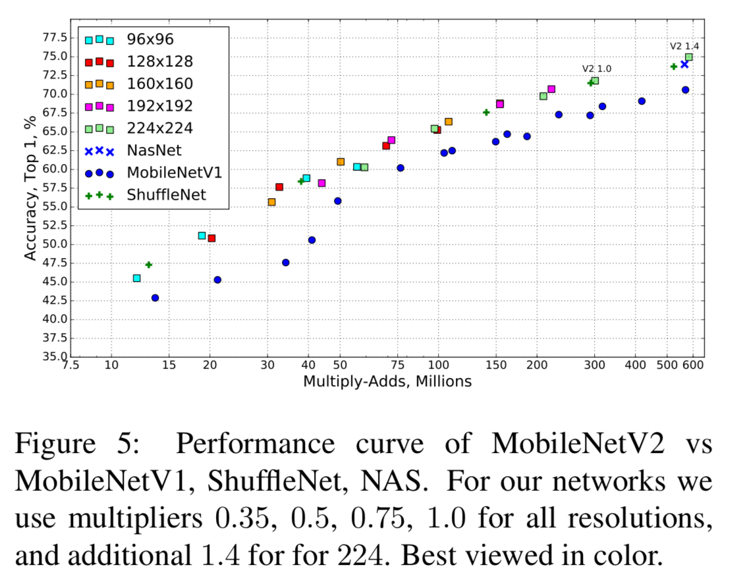
Experiments
ImageNet Classification
Object Detection
SSDLite : SSD(single shot detector)의 모든 regular convolution을 separable convolution으로 대체.
Semantic Segmentation
mIoU : mean Intersection over Union (성능평가지표)
mAP : mean Average Precision(성능평가지표)

Slide 17
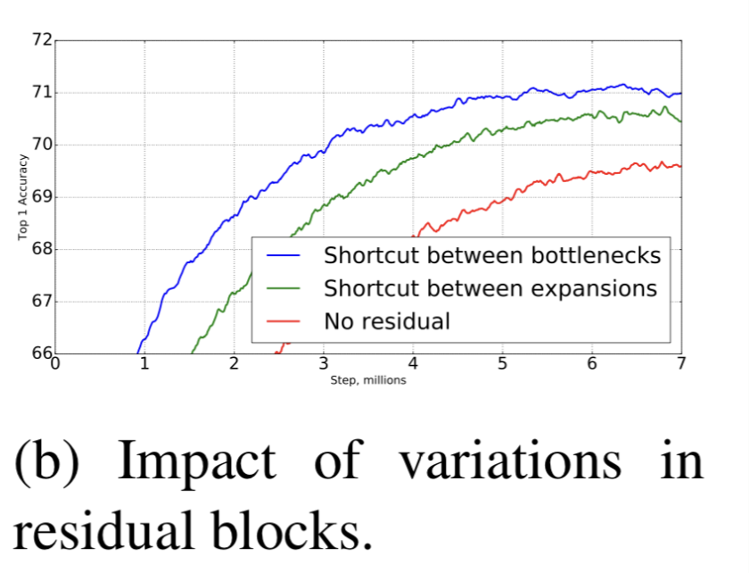
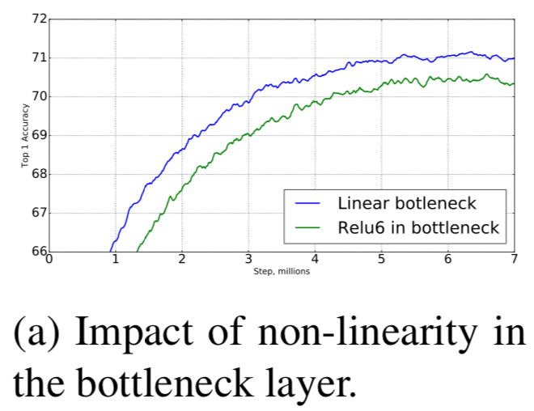
Ablation Study
Inverted residual connections
Importance of linear bottlenecks

Slide 18
Conclusion and Future Work
우리는 mobile model에 사용할 수 있는 매우 간단한 network architecture를 소개했다.
우리의 basic block은 여러가지 properties를 갖는데, 그것들은 memory-efficient inference를 제공한다.
network의 capacity와 expressiveness가 얽혀있던 traditional convolution block과는 대조되어,
제안된 basic block은 bottleneck input으로 encode된 capacity와 expansion layer로 encode된 expressiveness가 분리되어지는 독
특한 property를 갖는다.
이렇게 capacity와 expressiveness가 분리될 수 있어서 따로따로 control할 수 있고, 이는 추후 연구에 중요한 방향이 될 것임. (?)
(나의 생각) 1x1 convolution으로 expansion layer에서 channel수를 얼만큼 늘리냐에 따라 expressiveness에 영향을 미침.
inverted된 block(input과 output의 depth가 작은)이므로 expansion하기 위한 1x1 filter의 depth도 작고,
또한 중간에도 depth가 1인 filter로 depthwise convolution을 하기 때문에
일반적인 convolution 연산보다는 parameter가 훨씬 적게 필요 → capacity에 영향을 미친다.

Slide 19
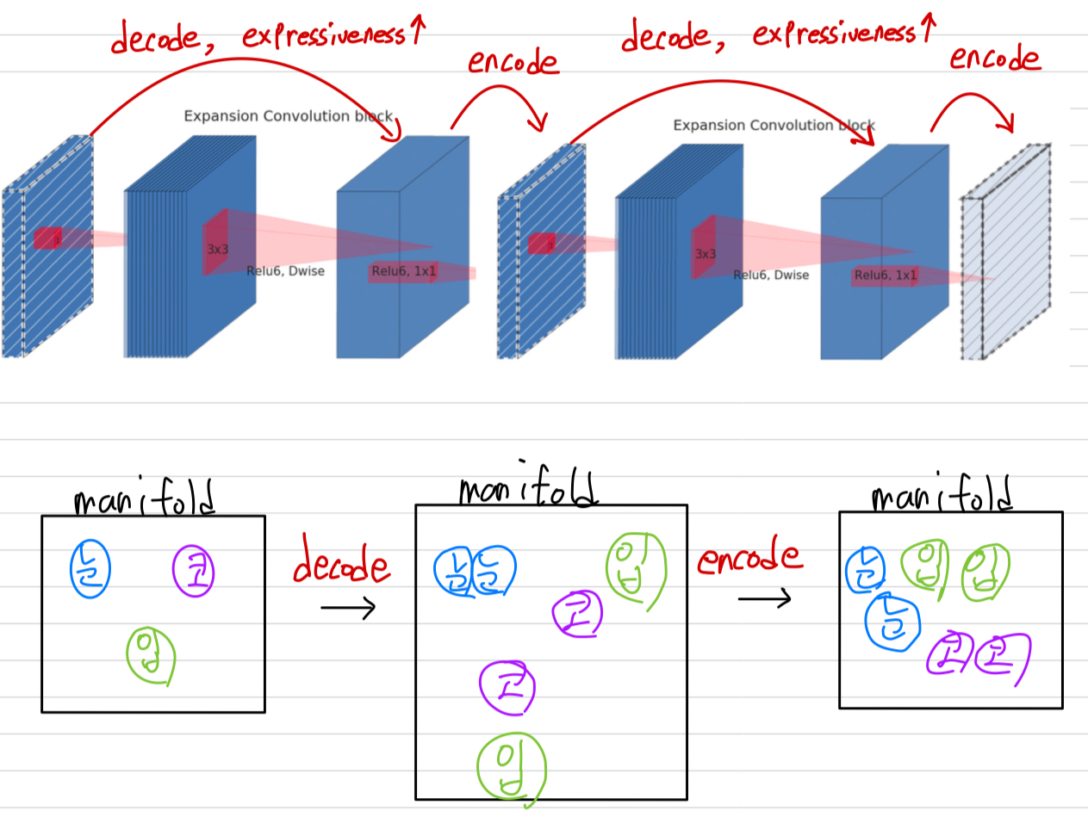
My Conclusion
Memory efficient network architecture를 만들기 위해 parameter수를 줄이고, computation을 줄이는 것 뿐만 아니라
논문에서 cache miss를 고려했던 것처럼 CPU와 GPU 내부에서 data들이 어떻게 다루어지고 있는지에 대한 많은 공부와 고민을 해야 한다는 것을 느낌.
MobileNet의 parameter가 기존의 convolution보다 많이 절약되었는데도 매우 좋은 성능을 보인 이유는
Pointwise convolution으로 feature들을 압축시켰고,
그 압축된 feature가 다음 bottleneck layer의 input으로 사용되어 expansion layer를 거쳐 다시 decode되었다.
이러한 과정을 반복하는 block을 통해 model의 expression을 끌어올리는 데에 좋은 영향을 미친 것 같다.
(1x1 kernel이 압축, 압축해제 도구로 사용되었다고 생각)

